Slide 2
Ingen kvalitetsklassning
Sverker Groth
Lars Persson
Januari 2021

Slide 3
Bakgrund
Branschen har uttryckt behov av att kunna hantera affärer med massaved utan kvalitetsklassning.
En utredning har genomförts och redovisats i Rådet för Mätning och Redovisning (RMR)
Funktionalitet har utvecklas och levereras i release 1-2021
Efter 2021-03-14 är det möjligt att tillämpa en mera differentierad mätningsinsats vid travmätning av Massaved.

Slide 4
På väg mot en helautomatiserad mätning
Automatisk mätning av traves fastvolym
Bildmätrigg
Cind
Mabema
Utökat stöd för att realisera automatiseringen
Hantera färskhetsfrågan och andra egenskaper
Mätning av massavedstrave utan kvalitetsklassning
Travvis klassificering av bränsleved och timmer
Automatisk kvalitet
Fler sortiment
Fler mätmetoder
Helautomatisk mätning införd

Slide 5
Ingen kvalitetsklassning
Syftet med införandet är att säkerställa att Biometria kan erbjuda differentierad massavedsmätning genom systemstöd
Affären och dess parter kommer via IT-stöden att styra virkesmätaren genom begreppet Mätningsomfattning (MO) som anges på Virkesorderrad i VIOL.
En chaufför eller virkesmätare ska/kan inte avgöra om kvalitetsklassning ska ske eller ej
Funktionaliteten skapar förutsättningar för vägen mot helautomatiserad mätning

Slide 6
Mätningsomfattning
Mätningsomfattning (MO) i Virkesordern styr om klassning och/eller trädslagsfördelning ska utföras.
MO=0 Bedömning av Prima/Sekunda och trädslagsfördelning
MO= 1 Bedömning av Prima/Sekunda ingen trädslagsfördelning
MO= 2 Ingen bedömning av Prima/Sekunda men trädslagsfördelning
MO= 4 Ingen bedömning av Prima/Sekunda eller trädslagsfördelning
MO= 5 Travmätning innan Prima/Sekunda dvs. med vrak- och rötbedömning (Exempel viss import)
Gäller för sortiment (SS) 10-19, 90-98 och Mätmetod = Travmätning

Slide 7
Information till användare av VIOL Målgrupp: Virkeschefer, Virkesredovisare
Nu finns möjlighet att aktivt styra affärer med travmätt Massaved i det fall en annan mätningsinformation efterfrågas än den ordinarie (vanligtvis Prima/Sekunda/Utskott)
Gäller sortimenten (SS) 10-19, 90-98 och Mätmetod = Travmätning
Möjlighet att låta affären styra IT-stödet införs den 14/3-2021 genom att ange annan Mätningsomfattning i Virkesorder på radnivå.
Förändringen kräver ingen åtgärd i de fall man använder sig av den normala mätningsinstruktionen för Massaved där Mätningsomfattning 0 (Noll) eller blank innebär Prima/Sekunda/Utskott.
Tänk speciellt på att uppdatera Virkesordrar för interna affärer exempelvis från virkesterminaler till bruk där enklare mätning ofta efterfrågas och där det får genomslag på många mätningar
Viktigt att ha koll på prislistor eftersom att vid MO = 1 eller 4 kommer det inga fördelade trädslag och ej heller eller klass vid MO = 4.

Slide 8
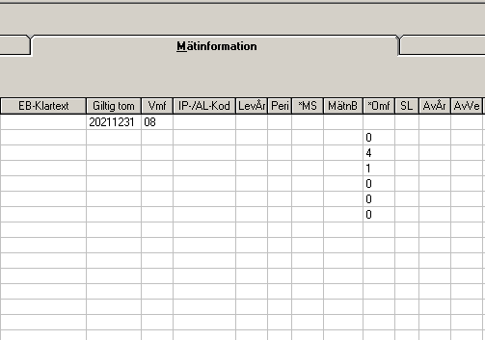
Mätningsomfattning i VIOL
Aktiv styrning
Mätningsomfattning (MO) anges på fliken Mätinformation i fältet *Omf för aktuell Virkesorderrad
Kan anges i Viol eller integreras in
Blankt i *Omf betraktas som MO=0

Slide 9
Information till mätande företag Målgrupp: Samtliga mätande företag, Distriktschefer, Virkesmätare, Mätningsansvariga, Chaufförer
Nuvarande förekomster och tillämpning av Mätningsomfattning kommer att ändras
Affären ges möjlighet att styra via IT-stödet genom att ange annan Mätningsomfattning i Virkesorder för den aktuella Virkesorderraden.
Funktionaliteten införs den 14/3-2021 och kommer då att styra inmatningsfält i Doris/Iris genom att informationsfält som inte ska anges släcks/gråas ner
Genomgång av och insatser behöver genomföras i de mallar som finns registrerade i Doris.
Mallarna i Doris har byggts på och i många fall har ingen städning gjorts

Slide 10
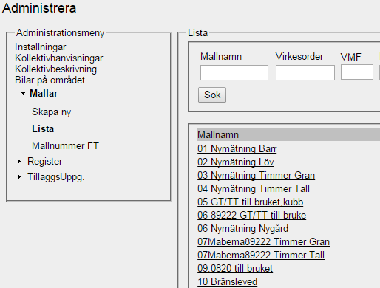
Dorismallar - Städning
Mallarna i Doris har byggts på sedan starten 2006
Ett stort antal och dessutom inaktuella mallar försvårar överblick och skapa förvirring
Städning rekommenderas då flera mätplatser har 150-200 mallar upplagda
Städning av inaktuella mallar kan påbörjas omgående

Slide 11
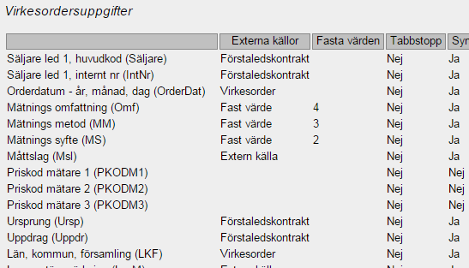
Dorismallar - Mätningsomfattning
Efter städning av mallar
Kontrollera om det enligt tidigare lösning finns enskilda mallar där Mätningsomfattning skiljer sig från 0 (Noll)
Om sådana finns registrerade bör de ändras till att information om Mätningsomfattning ska hämtas från virkesordern.
Passa samtidigt på att ta bort onödiga Tabbstopp och ”Synliga fält” vilket försenar inmatning

Slide 12
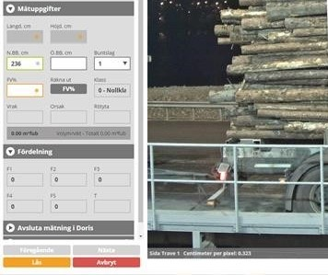
IRIS – Exempel på stöd vid mätning
Exempel för Mätningsomfattning = 4
Ingen kvalitetsklassning
Ingen trädslagsfördelning
Inget behov av klass eller trädslagsfördelning

